Slide 1

Programa Clip 2020/21

Slide 2
Integrantes
SCRUM MASTER
De Nicola Germán
TEAM
Baroni Luciano Alfredo
González Cristian
Rodriguez Diego
Silvester Alan
Tercer Sprint

Slide 3
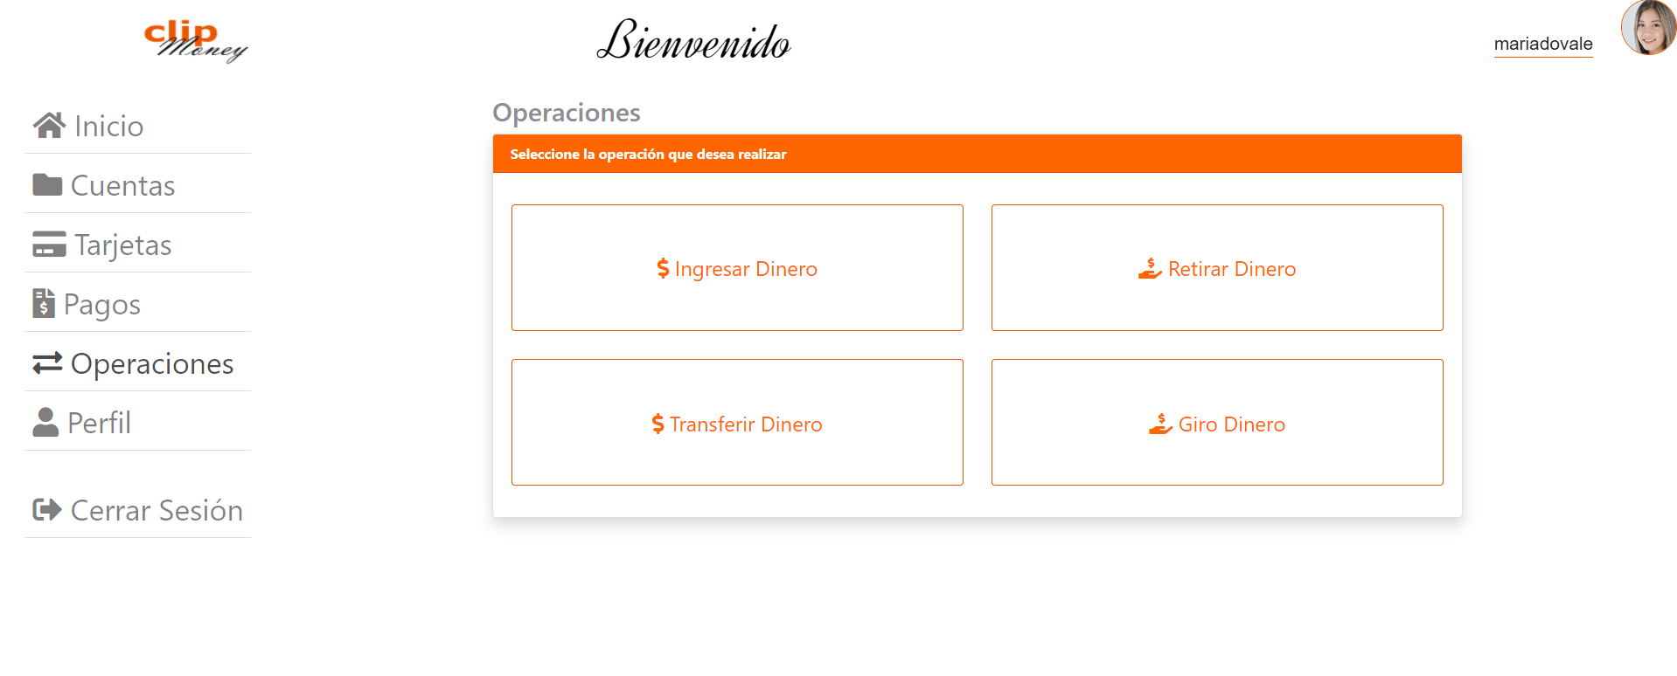

Clip Money
Nuevas operaciones de transferencias a otras cuentas y
giros al descubierto.

Slide 4
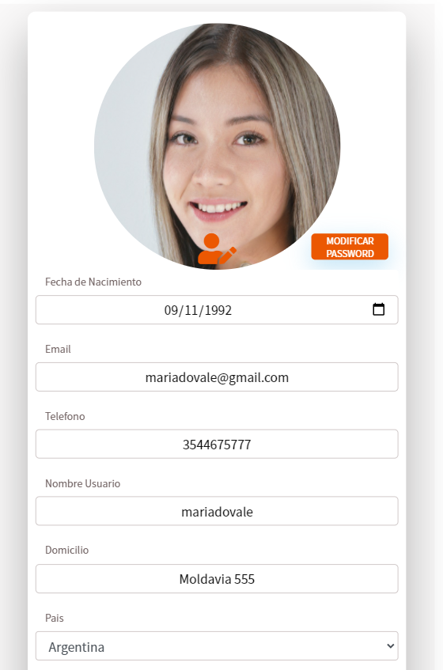
Mejoras en sección modificar datos del cliente.

Slide 5
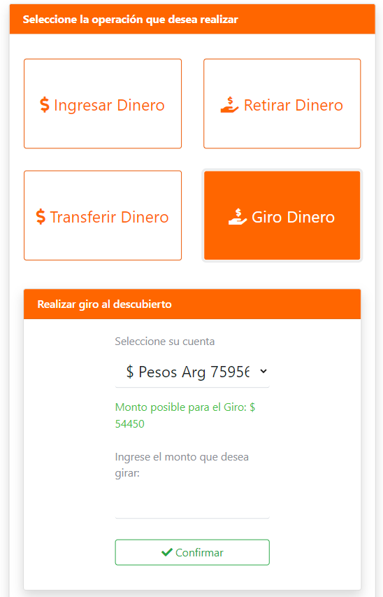
Giro al descubierto
Nueva funcionalidad donde el cliente tiene la posibilidad de retirar hasta un 10% más de su saldo, a cobrar en su próximo depósito.

Slide 6
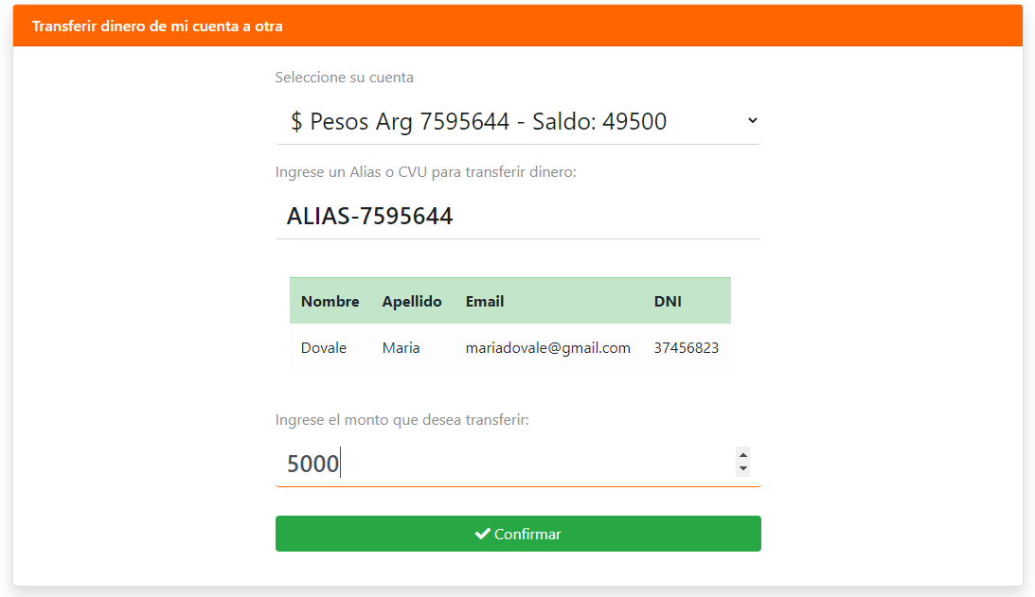

Transferencias con Alias o CVU, mostrando la cuenta a transferir.

Slide 7

Vamos a probarlo
Funcionará?

